Slide 1
Чтобы помнили

Slide 2
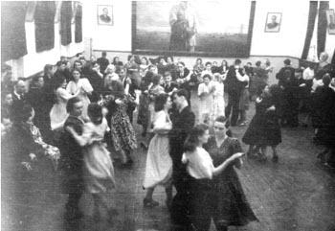
1941 год 21 июня

Slide 3
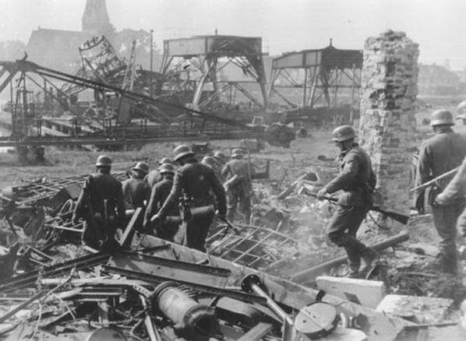
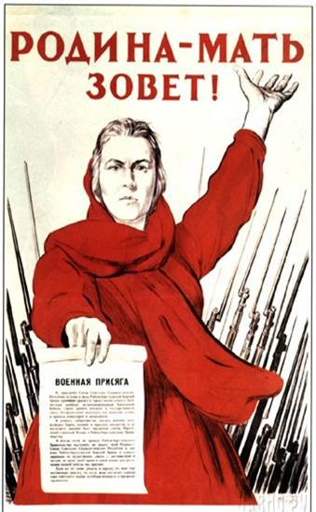
22 июня , 4 часа утра…
1941 год.

Slide 4
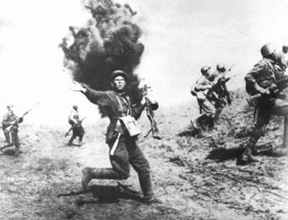
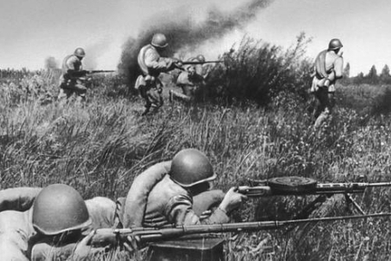
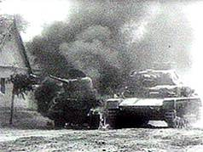
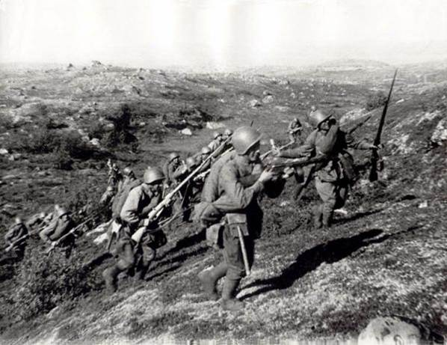
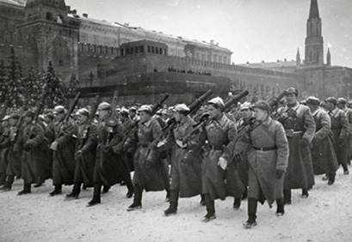
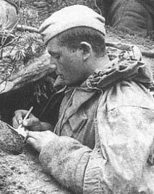
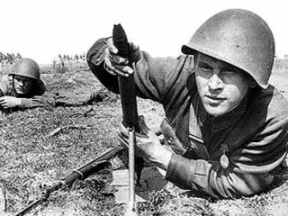

Slide 5
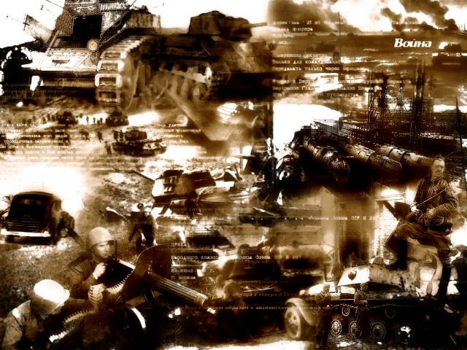

Slide 6
ПОМИРИЛИСЬ
ТОАНКОВЫЙ
КРАСНАЯ
МИРОВАЯ

Slide 7
ВОЙНА

Slide 9
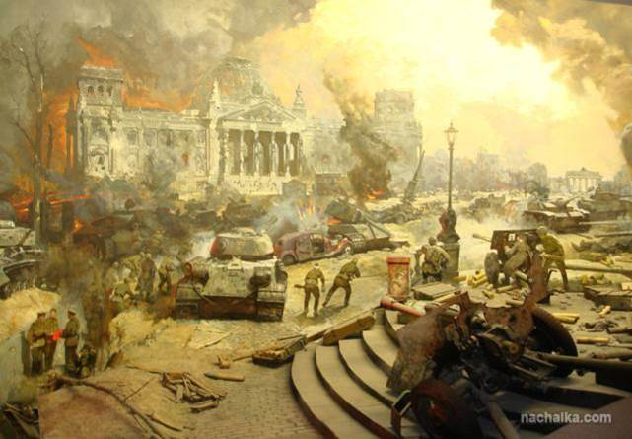
1418 ДНЕЙ
4 ГОДА

Slide 11
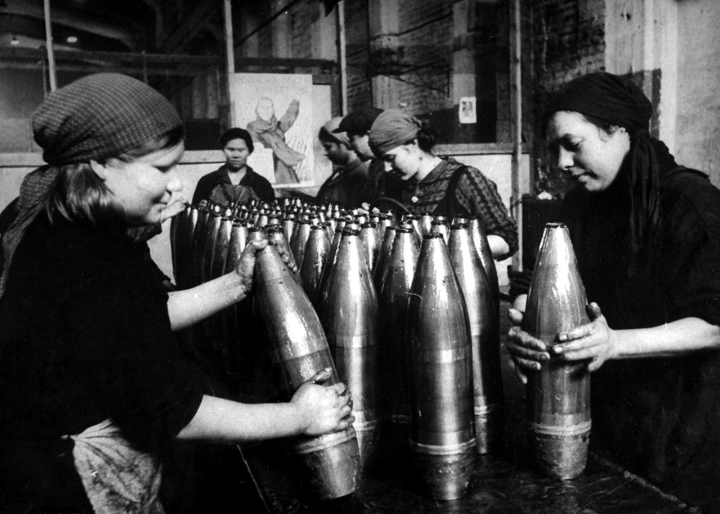

Slide 12
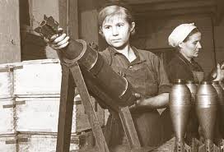

Slide 13
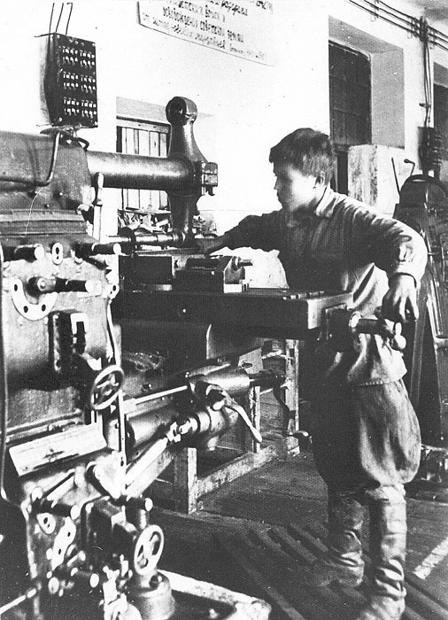

Slide 14
Лёня Голиков- герой Советского Союза

Slide 15
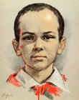
Юный герой –партизан Марат Казей

Slide 16
Зина Портнова-герой Советского Союза

Slide 17
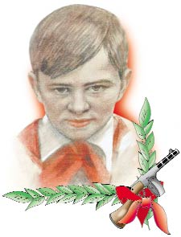
Валя Котик-герой Советского Союза

Slide 18
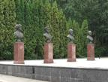
Памятник пионерам-героям

Slide 19
ЛЕНИНГРАД
900 ДНЕЙ

Slide 20
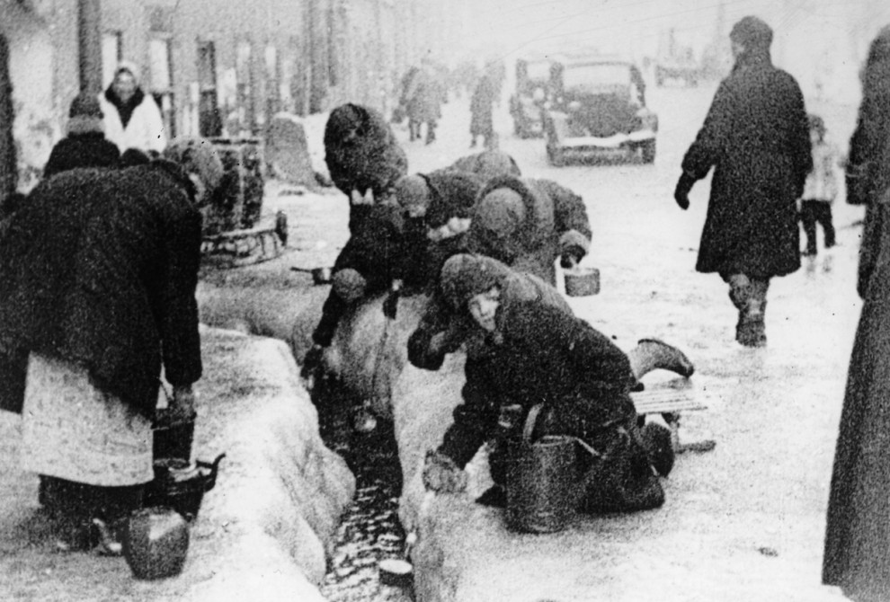

Slide 21
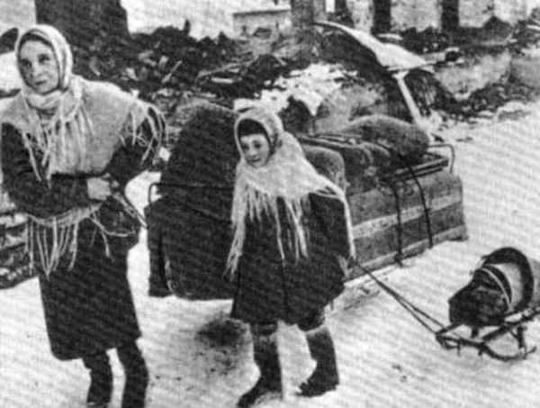

Slide 22
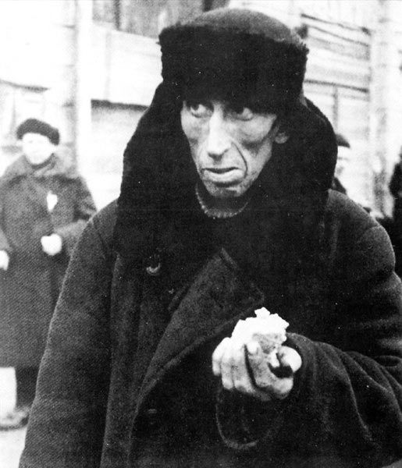

Slide 23
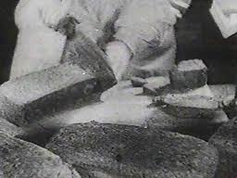

Slide 24
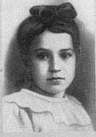
Таня Савичева

Slide 26
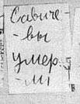

Slide 29
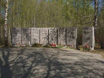
Памятник Тане Савичевой

Slide 30
Таня Савичева

Slide 31
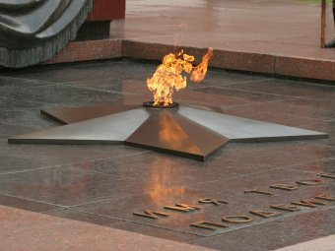

Slide 32
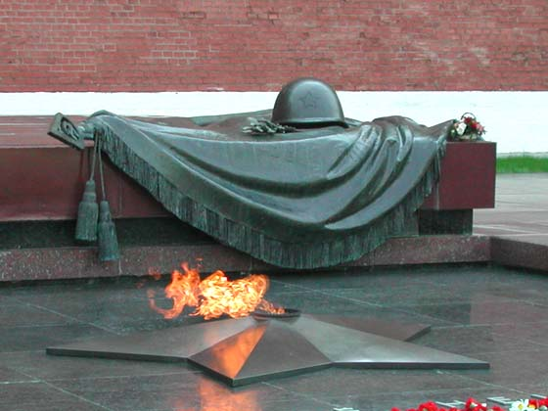

Slide 33
1 мая 1945 года на рейхстагом взметнулось Знамя Победы, а поздним вечером 8 мая в Карлхорсте фельдмаршал Кейтель подписал акт о безоговорочной капитуляции Германии.

Slide 35
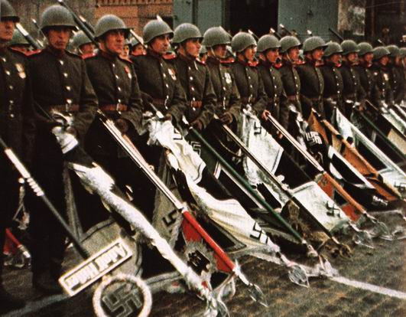
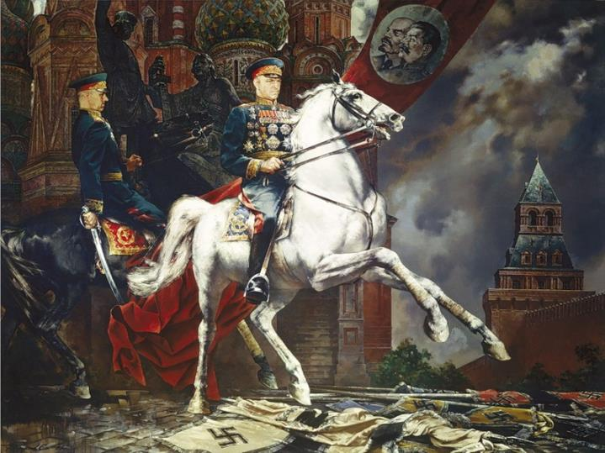
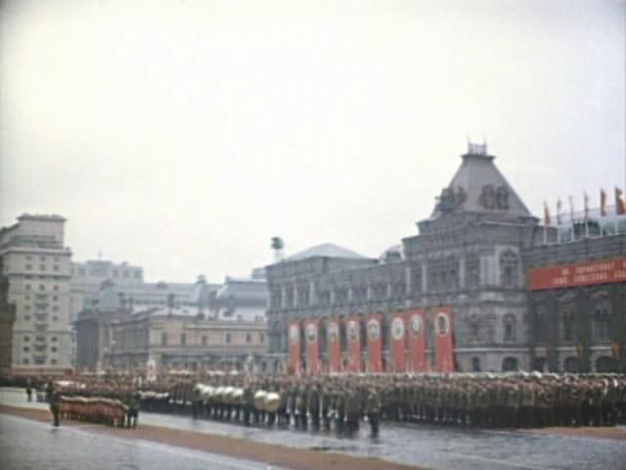
В Москве 24 июня 1945
состоялся Парад Победы

Slide 36
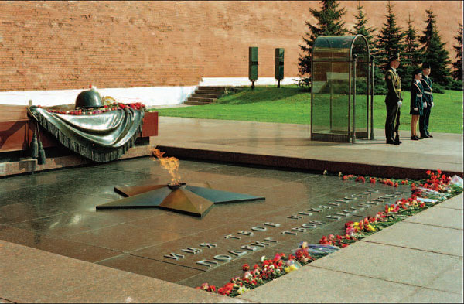
Вечная память героям, погибшим
в Великой Отечественной войне !

